Slide 1

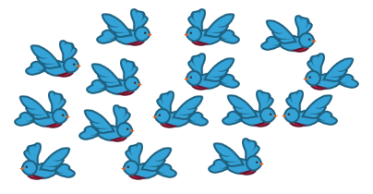

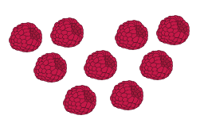

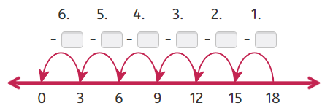





Prova
Nom i cognoms:
Data:
1. Completa les dos formes en les quals pots fer grups iguals (1 punt).
grups iguals de 5
grups iguals de 3
2. Abril repartix 9 gerds en 3 plats. Quants gerds hi haurà en cada plat? (1 punt).
Hi haurà gerds en cada plat.
3. Olga té 12 flors i les repartix en 4 gerros. Quantes flors hi haurà en cada gerro si les repartix en grups iguals? (1 punt).
Hi haurà flors en cada gerro.
4. Completa la recta i calcula (1 punt).
He restat vegades a 18.
Per tant, : = .
5. Calcula estes divisions (1 punt).
Mètode Snappet. Prova 5 4t. Pàgina 1 de 2.

Slide 2

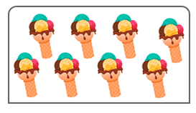




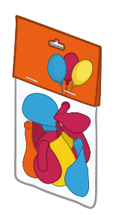
Prova
Nom i cognoms:
Data:
6. Sònia repartix 16 llibres en 4 estants. Quants en col·loca en cada stant? Dibuixa’ls (1 punt).
Col·loca llibres en cada prestatge.
7. Completa observant la imatge (1 punt):
gelats en grups de .
: 4 = → × =
8. Utilitza una taula de divisions per a completar estes operacions (1 punt):
54 : 9 = perquè, 9 × = 54
35 : 7 = perquè, 7 × = 35
9. Completa el terme que falta en estes operacions (1 punt):
10. Aina repartix una bossa de globus entre els seus amics. Si la bossa en tenia 18 i n’han tocat 3 a cada un, quants amics són? (1 punt)
18 :
= 3
Són amics.
Mètode Snappet. Prova 5 4t. Pàgina 2 de 2.

